Slide 1

冯伟森
离散 数学
计算机学院
Email：fws365@scu.edu.cn
2026年11月8日

Slide 2
主要内容
习题课四
计算机学院

Slide 3
基本要求(第十章)
理解与图的定义有关的诸多概念，以及它们之间的相互关系
深刻理解握手定理及其推论的内容，并能熟练地应用它们
深刻理解图同构、简单图、完全图、正则图、子图、补图、二部图等概念及其它们的性质和相互关系，并能熟练地应用它们
深刻理解道路、简单道路、基本道路与回路、圈的定义，掌握道路与回路的各种表示方法
计算机学院

Slide 4
深刻理解无向图的连通性，连通分支等概念
深刻理解无向图的点割集和边割集、点连通度、边连通度等概念及其之间的关系，并能熟练地求出给定的较为简单的图的点割集和边割集、点连通度与边连通度
深刻理解有向图连通性的概念及其分类，掌握判断有向连通图类型的方法
深刻理解有向图的邻接矩阵、可达矩阵的基本概念
计算机学院

Slide 5
熟练掌握用有向图的邻接矩阵及各次幂求图中通路与回路数的方法
熟练掌握用有向图的邻接矩阵及Warshall算法求有向图的所有强分图的方法
了解关联矩阵的基本概念及其基本性质
计算机学院

Slide 6
第十一章
深刻理解树（六个等价命题）及生成树、树枝、树补的定义，掌握生成树的主要性质，并能灵活应用它们；
熟练地应用 Kruskal 算法求最小生成树；
掌握根树、m叉树、完全m叉树、正则m叉树、最优树的概念,熟练掌握 Huffman 算法，并使用它求最优二叉树；
计算机学院

Slide 7
第十二章
深刻理解平面图、面、对偶图的定义；
熟记欧拉公式和二个平面图的必要条件, 并能使用它们来判断图的非平面性；
了解库拉托夫斯基（ Kuratowski）定理和细分图的概念；
计算机学院

Slide 8
第十三章
深刻理解欧拉图和欧拉道路的定义，对于给定的图能判断它是否为欧拉图或存在欧拉道路；
掌握 Fleury 算法并会用 Fleury 算法求出欧拉图中的欧拉回路；
深刻理解哈密顿道路及其哈密顿图、图的闭包概念；
会用哈密顿图和含哈密顿道路的充分条件来判断某些图是哈密顿图或是否含有哈密顿道路；
计算机学院

Slide 9
会用破坏哈密顿图的某些必要条件的方法判断某些图不是哈密顿图
严格区分哈密顿图的充分条件和必要条件
理解判断哈密顿图的充分必要条件
了解推销商问题的分枝定界求解方法
计算机学院

Slide 10
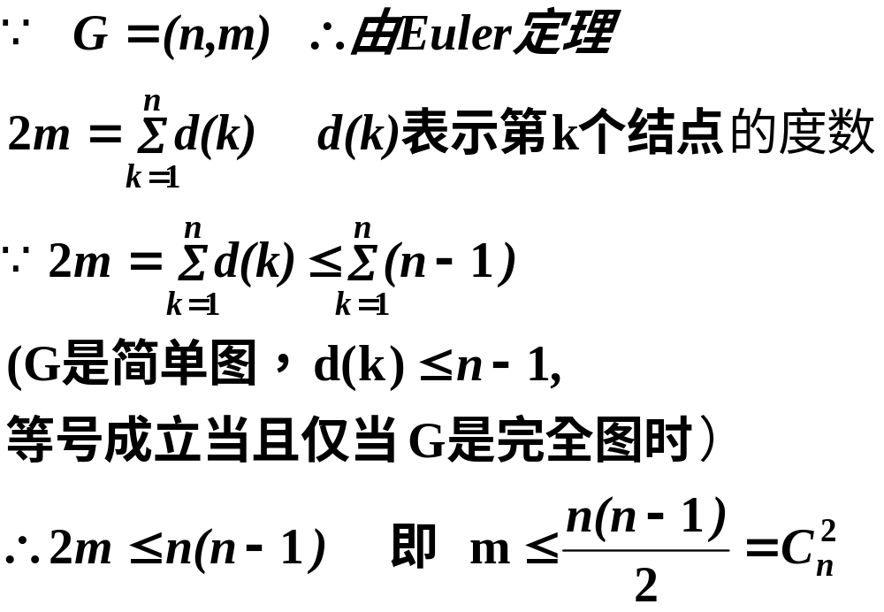
习题讲解(习题十)
1、解：
计算机学院

Slide 11
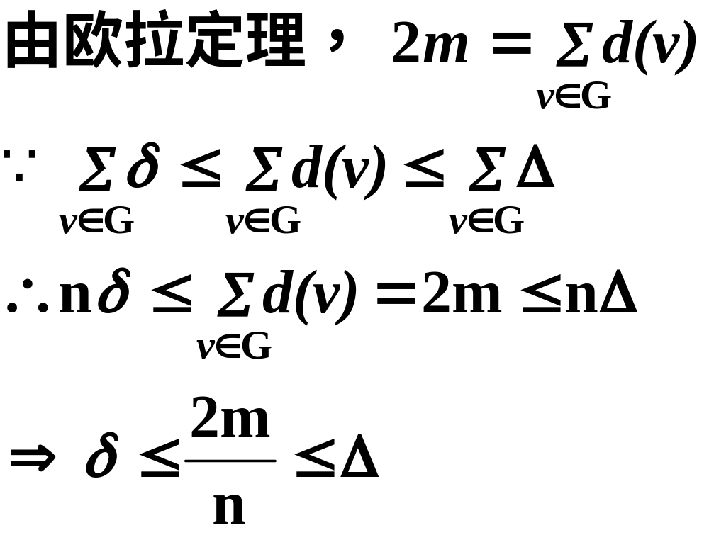
4、证：
计算机学院

Slide 12
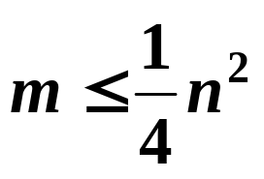
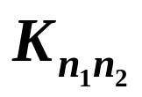
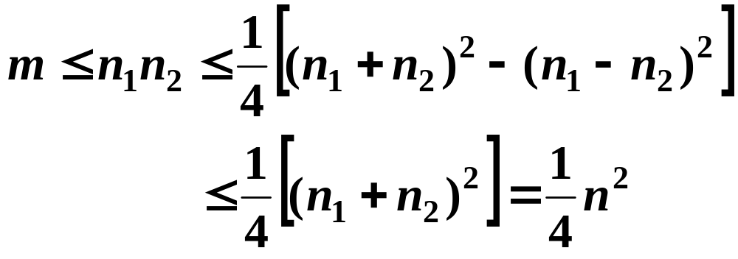
6、 证明简单二部图G 满足 , 其中
n是顶点数, m是边数。
证 ：令V₁, V₂是G的两个互补顶点集合,
|V₁| = n₁, |V₂| = n₂
G的边数m小于等于完全二部图 的边数n₁n₂ ，而
计算机学院

Slide 13
15、 若u与v是G中仅有的两个奇数度结点，证明u和v必是连通的。
证：（反证法）设v与u不连通
∴G={V₁，V₂} ，v与u分别属于V₁，V₂二个子图
∵ v与u是G中仅有的二个奇数度结点
∴v与u即是V₁与V₂中仅有的一个奇数度结点，与握手定理的推论相矛盾，故v与u必连通。
计算机学院

Slide 14
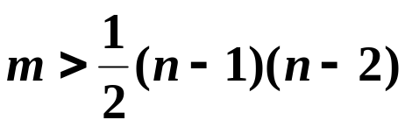
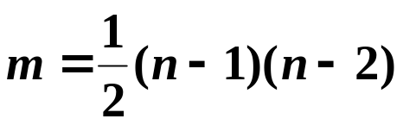
17、 设(n, m)简单图G满足
,证明G必是连通图。构造一个
的非连通简单图。
证：（归纳法，对n进行归纳）
n=2时, ∵ m>0
∴ 二个结点至少有一条边，即G是连通图
计算机学院

Slide 15
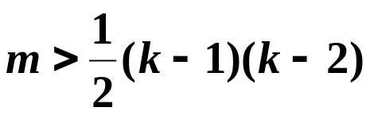
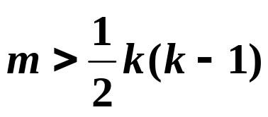
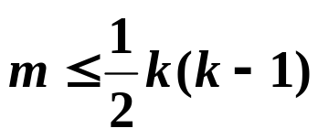

设 n=k 时，结论成立,即 时， G是连通图
证n=k+1时，结论成立，即 时， G是连通图
（用反证法）
如果G是非连通图，必存在一个结点v，使1≤d(v)<k(否则，如d(v)=0，则G-{v}是一个有k个结点的简单图，其边数 与
矛盾；如d(v)=k,则G是一个完全图，与假设矛盾）
计算机学院

Slide 16
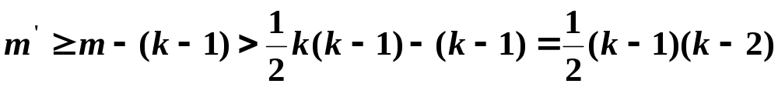
∴从G中删除该结点v所得子图
G′=G-v=（m′,k)
其边数
由归纳假设，G′=G-v的结点数为k，所以G′是连通图，∵G=G′+{v} ，而v至少有一条边，∴G连通
故由归纳法，结论成立
计算机学院

Slide 17
w
v
计算机学院

Slide 18
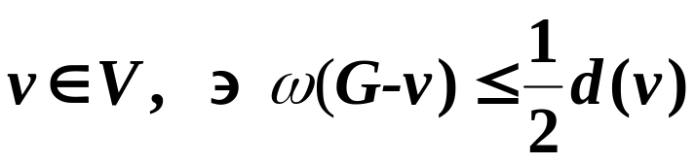
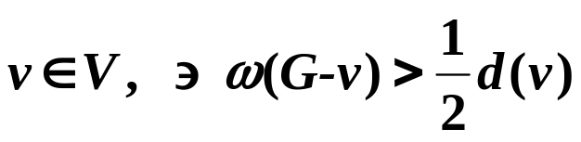

19、设G=(V,E)是点度均为偶数的连通图。证明:对任何 。
证：（反证法）设结论不成立，即存在
因为G是连通的，所以G-v的每个分支都至少有一个点与v相邻接，而且存在一个分支，其与v相邻接的点w只有一条边与v相连（因为如每个分支中有二个以上的点与v相连，则 ，出现矛盾）
计算机学院

Slide 19
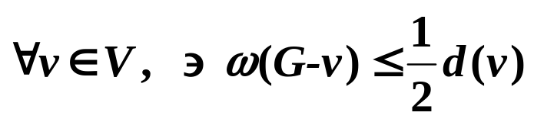
∴存在一个分支，其中的w只有一条边与v相连；因为G中每个结点的度数为偶数，所以在这个分支中就会出现一个奇度数结点，其余结点的度数全为偶数，与握手定理的推论相矛盾，故
计算机学院

Slide 20
………
w
………
v
计算机学院

Slide 21
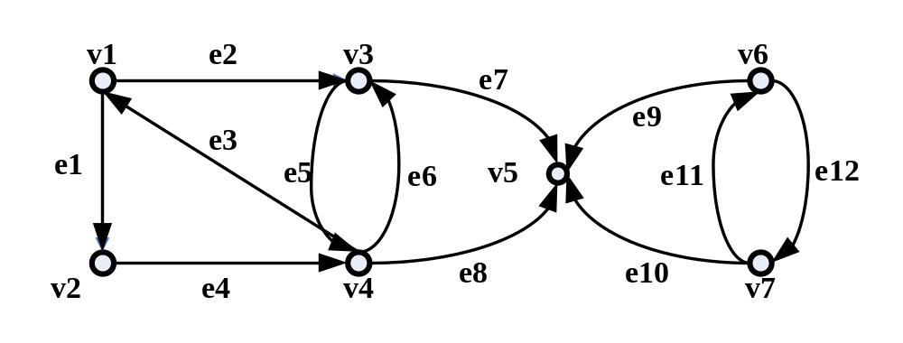
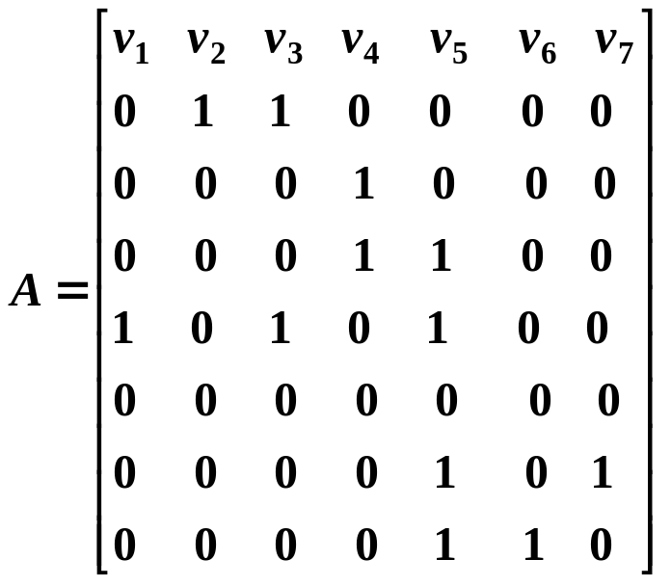
30、解：
计算机学院

Slide 22
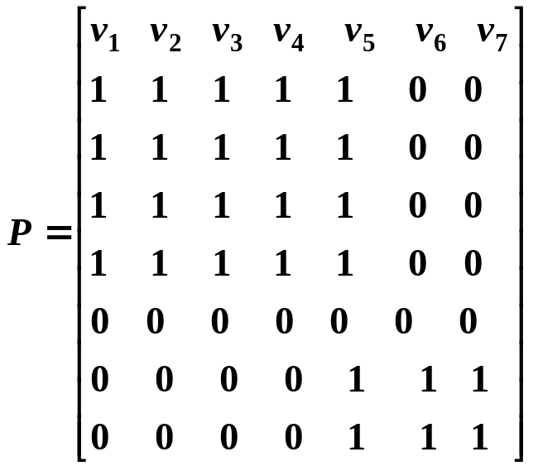
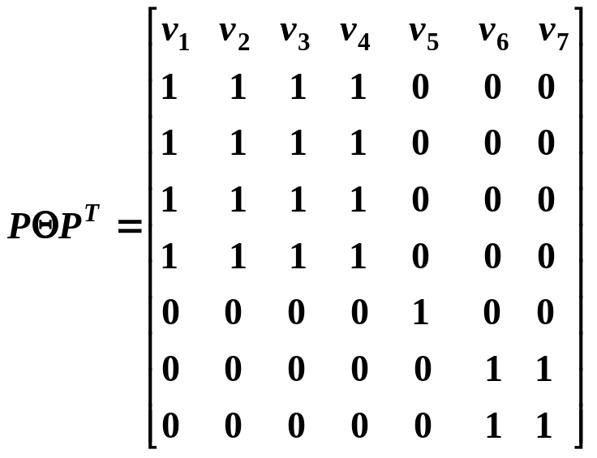
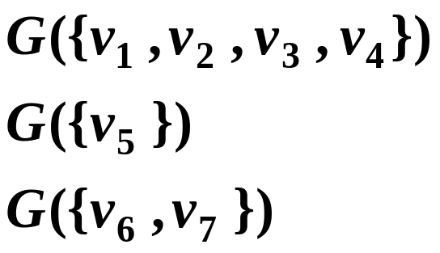
三个强分图
计算机学院

Slide 23
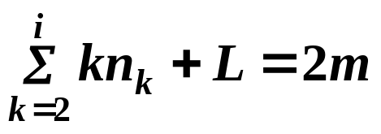
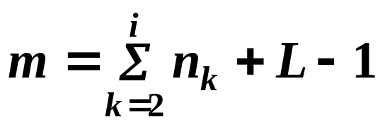
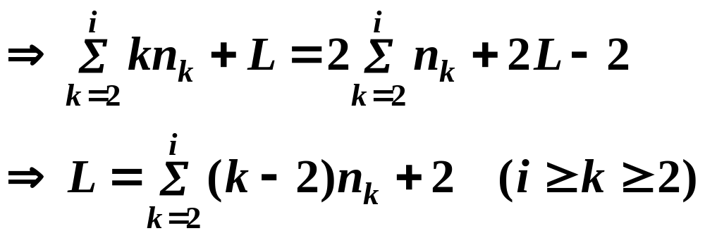
习题十一
1,解：设 L 是叶的数目， m 是树的边数
由握手定理
由树的定义
计算机学院

Slide 24
16、证明:在完全二叉树中，边的数目等于 2（t-1），式中t是叶的数目。
证明：设叶结点的个数为t，分支数为 i，边的数目为L，
由定理 11.5 (m-1)i=t-1
∵ m=2 ∴ i=t-1
由完全二叉树的定义和握手定理，
2L=t+3i-1=t+3(t-1)-1=4t-4
∴ L=2(t-1)
计算机学院

Slide 25
21、 证明:正则二叉树必有奇数个结点。
证明：
由正则二叉树的定义，其叶结点的个数必为偶数，设叶数为 t，分支数为 i
由定理 11.5 (m-1)i=t-1
∵ m=2
∴ i=t-1 即分支点数是奇数
故结点数 n=i+t= 奇数，且n=2t-1，
即 t=（n+1）/2
计算机学院

Slide 26
习题十二
3、证：（反证法）
设 G=（n，m）和 G′=（n，m′）都是平面图
由G和G′的定义 m+m′=n(n-1)/2
由定理 12.5 m ≤3n-6, m′≤3n-6
∴ m+m′=n(n-1)/2 ≤ 6n-12
整理上式有 n²-13n+24=(n-11)²+9n-97 ≤ 0
又∵（ n-11)² ≥0，n≥11 时,9n-97≥2
∴ （n-11)²+9n-97≥2
与上式相矛盾，
故 G 与 G′至少有一个是非平面图
计算机学院

Slide 27
4、证明：具有6个结点、12条边的简单连通平面图，它的面的度数都是3。
证：
由 Euler 公式， n-m+f=2
∴ 6-12+f=2 f=8
即面数为 8，
∵对每个面，其度数≥ 3
∴总面度≥ 3×8=24
∵总面度=2×m=24
∴每个面的度数为 3
计算机学院

Slide 28
5、证明：少于30条边的简单平面至少有一个顶点的度不大于4。
证：（反证法）
设所有顶点的度数≥ 5
由定理12.5 m≤3n-6
∵ 5n/2 ≤m≤3n-6 ∴ n≥12
则 m≥5n/2≥5×12/2=30
与 m＜30矛盾
∴ 至少存在一个顶点的度数不超过4
计算机学院

Slide 29
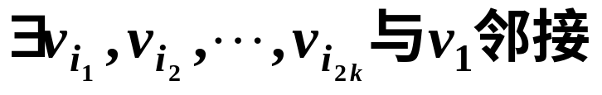
习题十三
10、证明:4k+l阶的所有2k正则简单图都是哈密顿图。
证： ∵ G是2k正则图，
∴ 对任意的u、v∈G，d(u)+d(v)=4k
由定理13.4,在G中存在一条Hamilton道路，设为：
v₁v₂,…,v_{4k+1}
1）v₁v_{4k+1}∈E，
则v₁v₂,…,v_{4k+1}v₁构成一个Hamilton圈。
2）v₁v_{4k+1}∉E，则
计算机学院

Slide 30
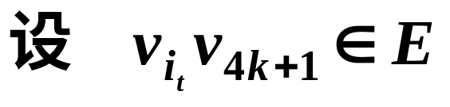
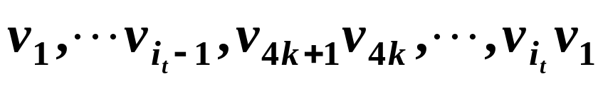
∵ G的阶数为4k+1
∴
（否则d(v_{4k+1})=4k-1-2k=2k-1
与d(v_{4k+1})=2k矛盾)
可构造
即为G的一个Hamilton圈，故G是一个Hamilton图
计算机学院

Slide 31
13、 今有n个人, 已知他们中的任何二人合起来认识其余的 n-2个人。 证明:
1）当 n ≥ 3 时, 这 n 个人能排成一列、使得中间的任何人都认识两旁的人, 而站在两端的人认识左边 (或右边) 的人。
2）当 n ≥ 4 时, 这 n 个人能排成一个圆圈, 使得每个人都认识两旁的人。
证明：作 n 阶简单无向图 G= ＜V，E ＞,
V= n个人的集合, E={(u,v)︱ u, v ∈ V ∧ u ≠ v ∧ u 与 v 认识}. ∀u, v ∈ V,
计算机学院

Slide 32
(1)若 u, v 相邻, 则
d(u)+d(v) ≥(n-2)+2=n。
(2)若 u, v 不相邻, 则对∀w ∈ V-{u,v}, w 必与 u 和 v 都相邻。 否则, 比如u 和w 不相邻, 则v, w 都不邻接u,于是u 和w 合起来至多与其余的n − 3 个人认识, 与已知条件不符.
因而 d(u)+ d(v) ≥ 2(n-2)。
1) 当 n ≥ 3 时, 2(n-2) ≥ n-1, 因此无论第 (1) 或 (2) 种情形, 都有
d(u) + d(v) ≥ n − 1,
计算机学院

Slide 33
由定理 13.4 知 G 中有哈密顿道路、道路上的人按在道路中的顺序排成一列, 即满足要求。
2）当 n ≥ 4 时, 2(n-2) ≥ n, 因此无论第 (1) 或 (2) 种情形, 都有
d(u)+ d(v) ≥ n,
由定理13.5 知G 中有哈密顿圈, 所有的人按圈中的顺序排成一个圆圈, 即满足要求。
计算机学院

Slide 34
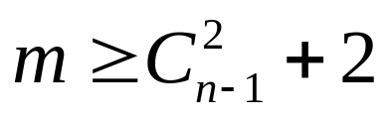
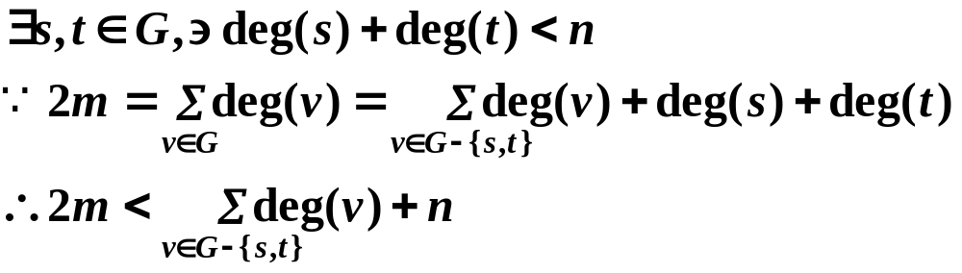
14、设G是(n, m)简单图。若 ,证明G必是哈密顿图。
证：（反证法）假设G不是哈密尔顿图，则
计算机学院

Slide 35
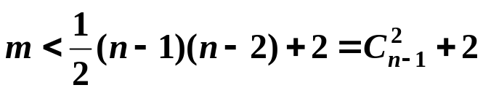

因为G除结点s,t外的其余n-2结点之间最多可以构成完全图，所以
2m<(n-2)(n-3)+n+n<n²-3n+6=(n-1)(n-2)+4
从而
与已知 矛盾，故结论成立。
计算机学院

